Slide 1
რას ნიშნავს ბიომრავალფეროვნება?
მომზადა მაია ზიბზიბაძემ
2024 წელი

Slide 2
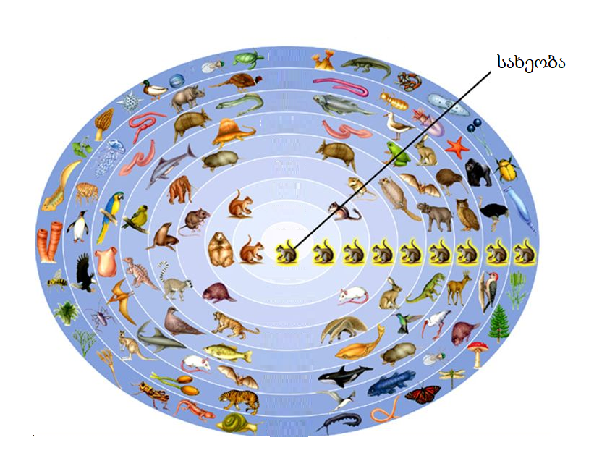
რას ნიშნავს ბიომრავალფეროვნება?
ბიომრავალფეროვნება -
დედამიწაზე მცხოვრები ცოცხალი ორგანიზმების ერთობლიობაა.
Notes:
ყველაზე მარტივი განსაზღვრებით, „ბიომრავალფეროვნება“ პლანეტაზე მცხოვრები ცოცხალი ორგანიზმის ერთობლიობაა. ეს იგივე სიცოცხლის მრავალფეროვნებაა დედამიწაზე.
ყველაზე მიახლოებითი გათვლით დედამიწაზე ცხოვრობს 9 მლნ-მდე სახეობა. ზოგიერთი გაანგარიშებით ეს ციფრი 14 მლნ-მდეც კი იზრდება. ამას გარდა, მეცნიერები დარწმუნებულები არიან, რომ დღესაც კი აღმოჩენილი და შესწავლილია არსებული სახეობის მხოლოდ ნაწილი. უფრო დიდი რაოდენობა ახალი სახეობებისა, განსაკუთრებით წყალქვეშა, კვლავ ელოდება აღმოჩენასა და აღწერას.
გარდა ამისა, ეს რიცხვები ყველა შემთხვევაში მხოლოდ მიახლოებითია, რადგან დედამიწაზე ასევე ბინადრობს მიკროორგანიზმთა უსასრულო მრავალფეროვნება, რომელშიც ცალკეული ჯგუფების ანუ შტამების გამოყოფა პრაქტიკულად შეუძლებელია, მიკროორგანიზმების რაოდენობის, და მრავალფეროვნების გათვალისწინებით, აგრეთვე იმის გათვალისწინებითაც, თუ რა სისწრაფით შეუძლიათ მათ ცვლილება და ახალი და ახალი შტამების წარმოქმნა.
ბიომრავალფეროვნება დედამიწის უმნიშვნელოვანესი შემადგენელი ნაწილია და ადამიანის კეთილდღეობა მასთან მჭიდროდაა დაკავშირებული. განვიხილოთ, როგორ და რა გზებით უკავშირდება ბიომრავალფეროვნება პლანეტის ცხოვრებას.

Slide 3
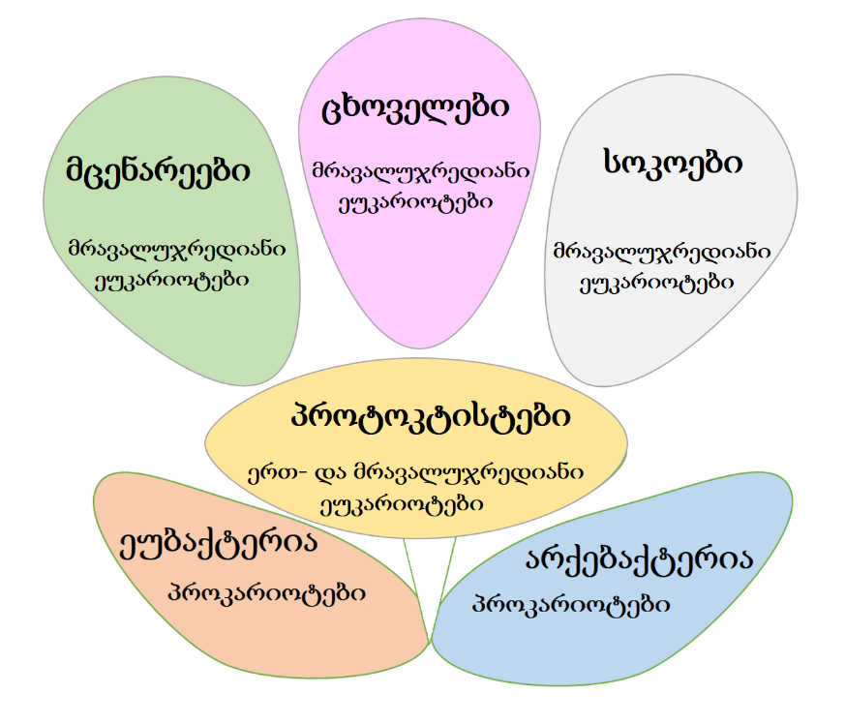
ბიოლოგიური კლასიფიკაცია
რა მნიშვნელობა აქვს ცოცხალ ორგანიზმთა დაჯგუფებას?
რა კრიტერიუმები გამოიყენება ბიოლოგიური კლასიფიკაციის შესაქმნელად?
Notes:
უკვე 250 წელია ადამიანი ცდილობს დააჯგუფოს მისთვის ცნობილი ორგანიზმები ცალკეულ კატეგორიებად, ანუ შექმნას ბიოლოგიური კლასიფიკაცია. დღეისათვის გამოყოფილია სიცოცხლის რამდენიმე ყველაზე უფრო მსხვილი დომენი, ანუ მსხვილი ჯგუფი.
არქებაქტერიები და ეუბაქტერიები - მიეკუთვნებიან პროკარიოტებს, ანუ უბირთვო, მარტივ ერთუჯრედიან ორგანიზმებს.
პროტოკტისტები - ასევე პრიმიტიული, თუმცა უკვე ბირთვიანი, ანუ ეუკარიოტული ორგანიზმებია.
მსხვილ ჯგუფებს წარმოქმნიან მცენარეები, ცხოველები და სოკოები.
ეს შედარებით თანამედროვე კლასიფიკაციაა. ორგანიზმთა სისტემატიზაციის ადრინდელი მცდელობებს კი ადგილიჰქონდა სხვადასხვა დროს და ეკუთვნოდა ისეთ ცნობილ მეცნიერებს, როგორიც იყო კარლ ლინე, ჟან ბატისტ ლამარკი, რასელ უოლესი, ჩარლზ დარვინი.
როგორ ფიქრობთ, რა მნიშვნელობა აქვს ცოცხალ ორგანიზმთა დაჯგუფებას? ან ძირითადად, ან რა კრიტერიუმები გამოიყენება ბიოლოგიური კლასიფიკაციის შესაქმნელად?

Slide 4

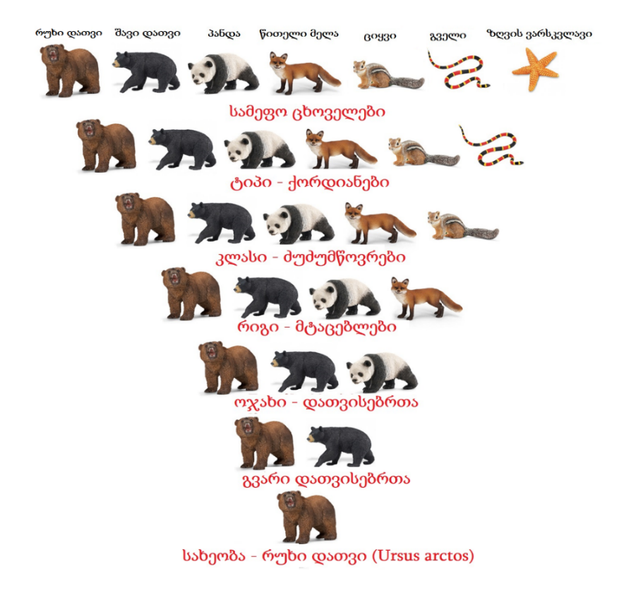
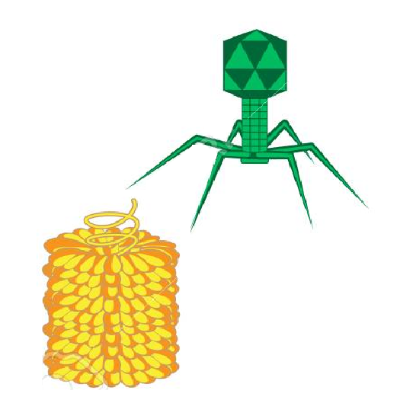
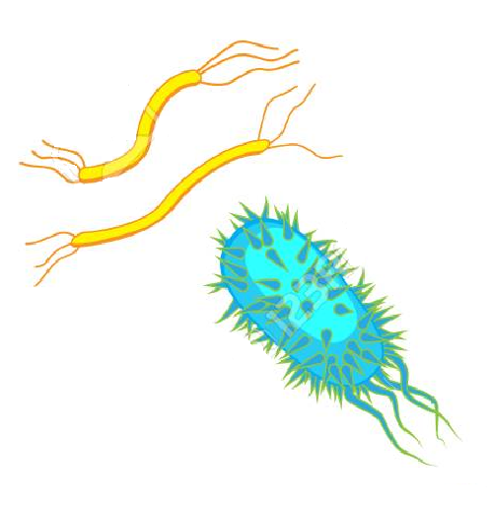
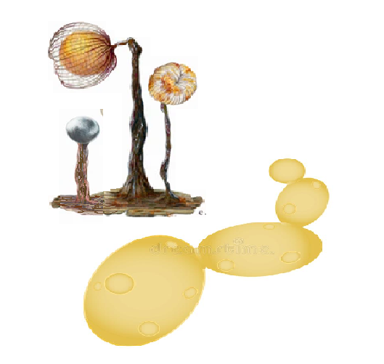
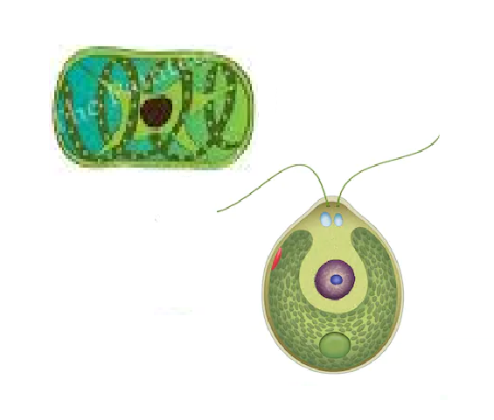
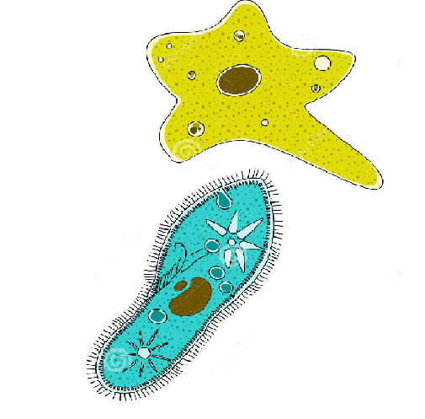
სიცოცხლის ბიბლიოთეკა
მიკროორგანიზმები
Notes:
უპირველეს ყოვლისა, ეს არის პლანეტაზე არსებული ცოცხალი სამყაროს შეცნობის სურვილი. ადამიანს ყოველთვის სურდა გარკვეულიყო სიცოცხლის კანონზომიერებში, გამოეკვლია მსგავსება და განსხვავება სხვადასხვა ორგანიზმებს შორის, აეხსნა ამის შესაბამისი მიზეზები. ბიოლოგიური კლასიფიკაცია ყველა არსებულ ორგანიზმს არქმევს სახელს და მიუჩენს თავის ადგილს, იძლევა სხვა ჯგუფების წარმომადგენლებთან შედარების საშუალებას.
ბიოლოგიური კლასიფიკაცია ერთი დიდი ბიბლიოთეკაა, სადაც საჭირო წიგნის, ანუ სახეობის/ორგანიზმის ორგანიზმის მოძებნა ძალიან ადვილია, თუ კი იცი, რა ნიშნებით არის გაერთიანებული ეს ორგანიზმი კონკრეტულ ჯგუფში.
ბიოლოგიის დარგს, რომელიც სწავლობს კლასიფიკაციის პრინციპებს, წესებსა და მეთოდებს, ტაქსონომია ეწოდება. ტაქსონომია სწავლობს ბიომრავალფეროვნებას ორი დამოუკიდებელი მიმართულების საშუალებით: ნომენკლატურა (სახეობას ანიჭებს ლათინურ სახელწოდებას) და სისტემატიკა (ანაწილებს სახეობებს ჯგუფებში).

Slide 5
ბიომრავალფეროვნების დონეები
ბიომრავალფეროვნების დონეები
გენეტიკური
მრავალფეროვნება
სახეობების მრავალფეროვნება
ეკოსისტემების მრავალფეროვნება
Notes:
როდესაც ვსაუბრობთ ბიომრავალფეროვნებაზე, უნდა გამოვკვეთოთ, სიცოცხლის რომელ დონეს ვგულისხმობთ. რადგან ბიომრავალფეროვნება სხვადასხვაგვარად შეიძლება გამოვლინდეს. კიდევ ერთი განმარტებით, ბიომრავალფეროვნება წარმოადგენს ბიოლოგიური სისტემების (მაგ., ორგანიზმები, სახეობები, ეკოსისტემები) ნაირგვარობასა და ერთიანობას დედამიწაზე. შესაბამისად, განარჩევენ გენეტიკურ, სახეობრივ და ეკოსისტემების ბიომრავალფეროვნებას,

Slide 6
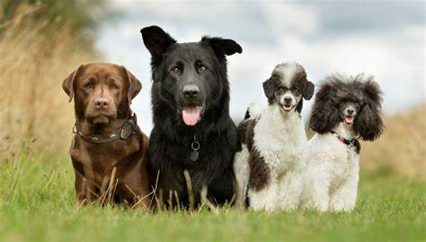
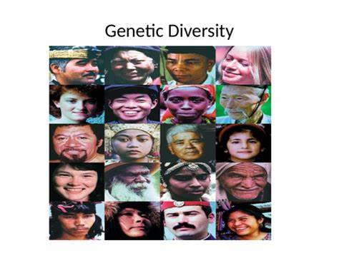
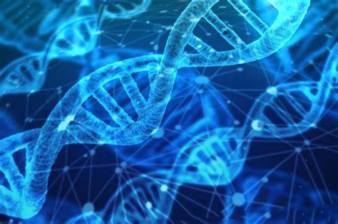
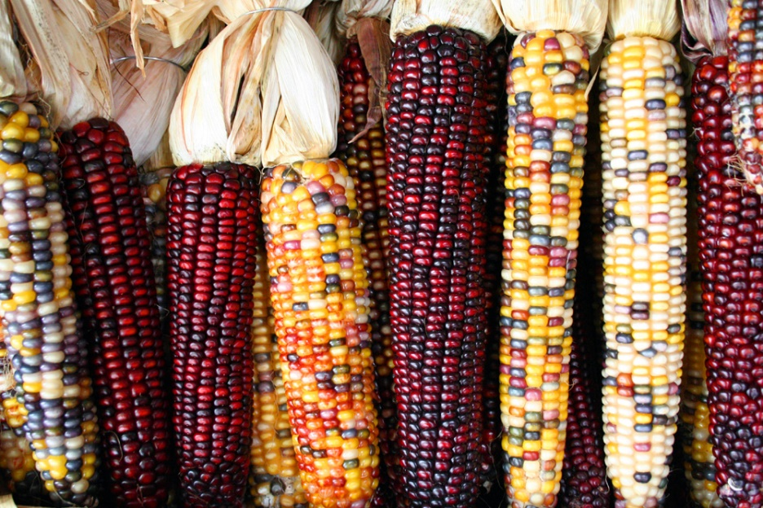
გენეტიკური ბიომრავალფეროვნება
Notes:
გენეტიკური ბიომრავალფეროვნება გულისხმობს, რომ ორგანიზმთა მცირე, ერთგვაროვან ჯგუფშიც კი თითოეულ ინდივიდს გააჩნია საკუთარი გენეტიკური, ანუ მემკვიდრული ინფორმაცია, რომელიც სპეციფიკურია მხოლოდ მისთვის და რომელიც განსაზღვრავს მის სპეციფიურ, ინდივიდუალურ ნიშან-თვისებებს. ამიტომ ახლო მონათესავე, მაგალითად ერთი სახეობის ან პოპულაციის წარმომადგენლებიც კი განსხვავდებიან ერთმანეთისგან და სახეობის შიგნით უკვე ქმნიან ბიომრავალფეროვნებას გენეტიკურ დონეზე.
ორგანიზმთა სხვადასხვა ჯგუფი გენეტიკური მრავალფეროვნების მიხედვით განსხვავებულია. მაგალითად, ჩანთოსნების ცნობილი წარმომადგენლები - კენგურუები, ძალიან ემსგავსებიან ერთმანეთს გენეტიკურად, ხოლო ასევე ჩანთოსანი კვერნების სხვადასხვა სახეობა მნიშვნელოვნად განსხვავებული გენეტიკური ინფორმაციით ხასიათდება.
ცხადია, რომ ბიომრავალფეროვნება გენების დონეზე წარმოადგენს საფუძველს ყველა სხვა დონისთვის. ამავე დროს, ის ყველაზე უფრო რთულად დაკვირვებადი და გასაანალიზებელია, ვინაიდან მას მემკვიდრული ინფორმაციის მოლეკულური ბუნება განსაზღვრავს.

Slide 7
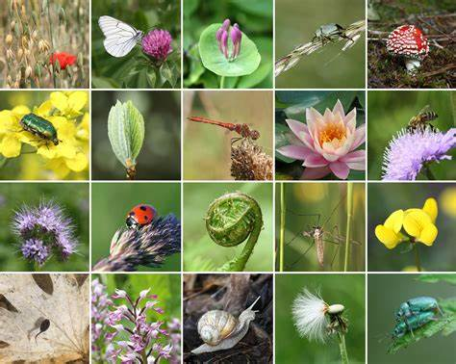
სახეობათა ბიომრავალფეროვნება
Notes:
კონკრეტულ ეკოსისტემაში გეოგრაფიული მდებარეობიდან და ვერტიკალური ზონალურობის პრინციპიდან გამომდინარე, ცხოვრობენ სხვადასხვა სახეობების წარმომადგენლები და ქმნიან სახეობრივ მრავალფეროვნებას. ცხადია, რომ ტროპიკულ ტყეებისა და მარჯნის რიფების ეკოსისტემები გაცილებით მდიდარი იქნება ბიომრავალფეროვნებით, ვიდრე უდაბნოები. ხოლო ალპურ სარტყელში ბიომრავალფეროვნება ვერ იქნება ისე უხვი, როგორ მაგალითად, ფართოფოთლოვანი ტყეების ზონაში.

Slide 8
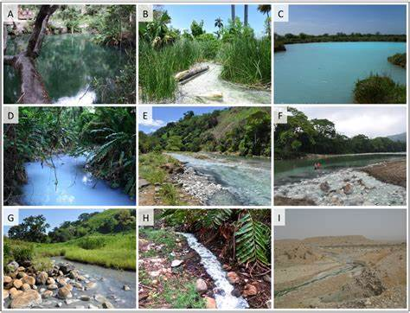
ეკოსისტემების მრავალფეროვნება
ტექსტი
Notes:
ბიომრავალფეროვნების ყველაზე მსხვილი დონეა ეკოსისტემური დონე. ამ დონეს ქმნის მრავლობითი ეკოსისტემები დედამიწაზე. ისინი წარმოქმნიან სრულიად განსხვავებულ ლანდშაფტებსა და ბიომებს.

Slide 9
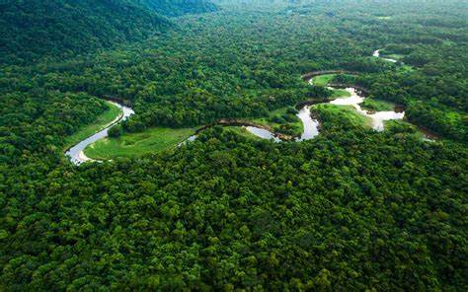
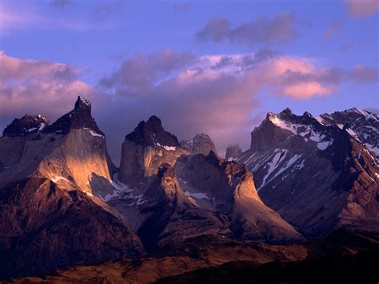
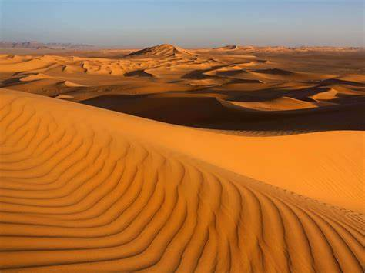
ბიომრავალფეროვნების ინდექსი
ბიომრავალფეროვნების ინდექსი = განსაზღვრულ ტერიტორიაზე მცხოვრებ ცოცხალ ორგანიზმების ან სახეობების რაოდენობა / ამ ტერიტორიის ფართობზე, ან ფართობის ერთეულზე.
Notes:
ბიომრავალფეროვნების აფასებენ ე.წ ბიომრავალფეროვნების ინდექსით. მის გამოსაანგარიშებლად სხვადასხვა ფორმულას იყენებენ, თუმცა ძირითადი იდეაა, რომ ბიომრავალფეროვნების ხარისხის შესაფასებლად განსაზღვრულ ტერიტორიაზე მცხოვრებ ცოცხალ ორგანიზმთა/სახეობათა რაოდენობას ყოფენ ამ ტერიტორიის ფართობზე, ან ფართობის ერთეულზე.

Slide 10
ბიომრავალფეროვნების ინდექსი
სად იქნება ბიომრავალფეროვნების ინდექსი უფრო მაღალი, ამაზონის ტყეებში, სამხრეთ ამერიკის ანდებში თუ საჰარას უდაბნოში?
Notes:
როგორ ფიქრობთ, სად იქნება ბიომრავალფეროვნების ინდექსი უფრო მაღალი, ამაზონის ტყეებში, სამხრეთ ამერიკის ანდებში თუ საჰარას უდაბნოში?

Slide 11
ბიომრავალფეროვნების ცხელი წერტილები
მდიდარია ბიომრავალფეროვნებით;
იმყოფება საფრთხის ქვეშ;
ხასიათდება ადგილობრივი, ანუ ენდემური სახეობების დიდი წილით.
Notes:
როდესაც ვსაუბრობთ ბიომრავალფეროვნებაზე, აუცილებლად უნდა აღინიშნოს ბიომრავალფეროვნების ცხელი წერტილები. ასე უწოდებენ განსაზღვრულ ადგილებს პლანეტაზე, რომლებიც მდიდარია ბიომრავალფეროვნებით, მაგრამ ამასთან, იმყოფება საფრთხის ქვეშ ბიომრავალფეროვნების განადგურების თვალსაზრისით.
ცხელი წერტილების კიდევ ერთი მახასიათებელია ის, რომ ისინი ხასიათდება ადგილობრივი, ანუ ენდემური სახეობების დიდი წილით.

Slide 12
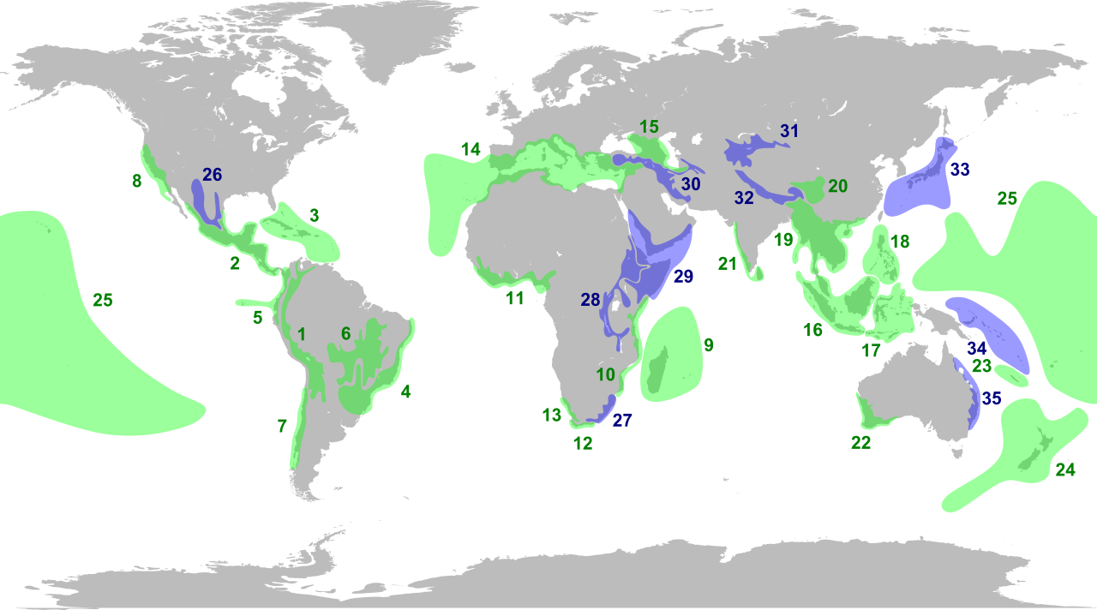
ბიომრავალფეროვნების ცხელი წერტილები
წყარო: http://www.forestry.ge/ge/kviris-tema/25393-kavkasia-msophlio-biomravalpherovnebis-cxeli-tsertili
Notes:
დღეისათვის გამოყოფილია 35 ცხელი წერტილი, მათგან 2 მოიცავს კავკასიას, მათ შორის საქართველოს ნაწილს.
სურათზე მწვანედ აღნიშნულია ის რეგიონები, რომელიც იმთავითვე მოინიშნა, როგორც ბიომრავალფეროვნების ცხელი წერტილები, ლურჯად კი - შემდეგ დამატებული.

Slide 13
ცხელი წერტილები, როლებიც მდებარეობს საქართველოს ტერიტორიაზე
1. კავკასიის ცხელი წერტილი - მოიცავს (ჩრდილოეთ კავკასიას (რუსეთი), საქართველოს (გარდა სამცხე ჯავახეთისა), აზერბაიჯანს, სომხეთის მცირე ნაწილს, თურქეთის ჩრდილო აღმოსავლეთს და ირანის ჩრდილო დასავლეთს.
2. ირანი ანატოლიის ცხელი წერტილი - მოიცავს ირანის დასავლეთს (ზაგროსის მთათა სისტემას), თურქეთის შიდა ნაწილს (ანატოლია), სომხეთის დიდ ნაწილს და საქართველოს (სამცხე ჯავახეთი).
Notes:
კავკასიის ცხელი წერტილი მოიცავს (ჩრდილოეთ კავკასიას (რუსეთი), საქართველოს (გარდა სამცხე ჯავახეთისა), აზერბაიჯანს, სომხეთის მცირე ნაწილს, თურქეთის ჩრდილო-აღმოსავლეთს და ირანის ჩრდილო-დასავლეთს.
საქართველოს ეხება ასევე მეორე, ირანი ანატოლიის ცხელი წერტილი.- ის მოიცავს ირანის დასავლეთს (ზაგროსის მთათა სისტემას), თურქეთის შიდა ნაწილს (ანატოლია), სომხეთის დიდ ნაწილს და საქართველოს (სამცხე ჯავახეთი).
ამგვარად, კავკასია იმ იშვიათ რეგიონებში შედის, რომელსაც 2 ცხელი წერტილი კვეთს. რაც ხაზს უსვამს მისი, როგორც რეგიონის გლობალურ მნიშვნელობას ბიომრავალფეროვნების სიმდიდრის და არსებული საფრთხეების მიმართ.

Slide 14
კავკასიის რეგიონი ერთ-ერთი უმდიდრესია დედამიწაზე
6500-მდე სახეობის მცენარე
450-მდე სახეობის ფრინველი
130-მდე სახეობის ძუძუმწოვარი ცხოველი,
90-ზე მეტი სახეობის ქვეწარმავალი
20-მდე სახეობის ამფიბია
130-მდე სახეობის მტკნარი წლის თევზი.
Notes:
კავკასიის რეგიონის ფარგლებში აღრიცხულია დაახლოებით 6500 სახეობის მცენარე, 450 სახეობის ფრინველი, 130 სახეობის ძუძუმწოვარი ცხოველი, 90 სახეობის ქვეწარმავალი, 20 სახეობის ამფიბია და 130 სახეობის მტკნარი წლის თევზი.

Slide 15

ბიომრავალფეროვნება პლანეტის სიმდიდრეა !

